Slide 1
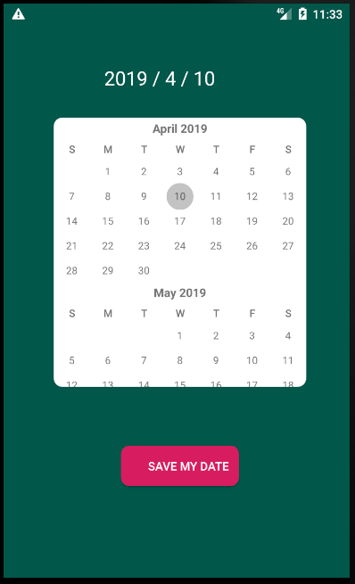
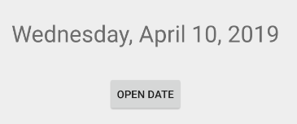
Ⅱ. 진행 상황 -김동욱
종합 설계
첫번째앱 (초안)

Slide 2
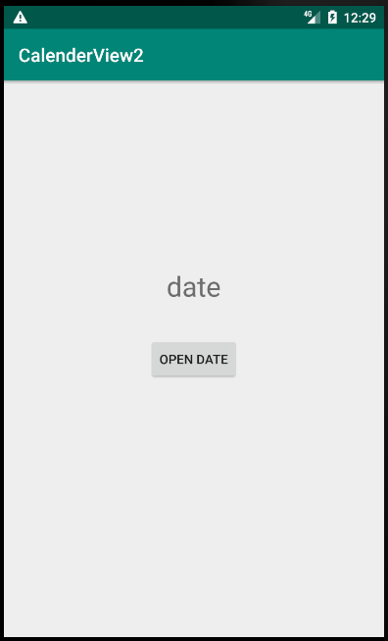
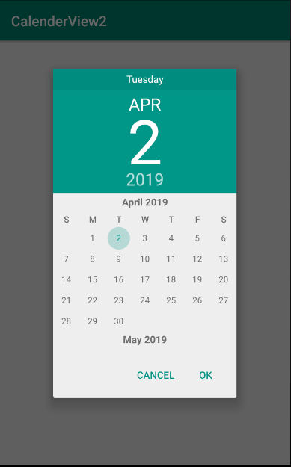
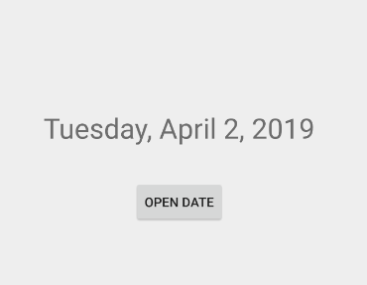
Ⅱ. 진행 상황 -김동욱
종합 설계
두번째앱 (초안)

Slide 3
Ⅱ. 진행 상황 -김동욱
종합 설계
두번째앱 (초안)
일정을 넣을 곳

